Slide 1

МБОУ СОШ №5 г. Павлово
Учитель начальных классов
Парфёнова Е.В.

Slide 2
Актуальность
Нравственные изменения , с которыми встретилось наше общество в результате политических перемен, оказывают негативное воздействие, прежде всего на детей, подростков и молодёжь. Подрастающее поколение не обладает сформированной культурой и поэтому как губка впитывает не только положительные, но и отрицательные стороны сегодняшней жизни.
Об актуальности духовно-нравственного воспитания в школе свидетельствуют многие кризисные явления современной жизни: наркомания, криминализация детской среды, низкий уровень общественной морали, утрата семейных ценностей, упадок патриотического воспитания и др.
Поэтому духовно-нравственное воспитание обучающихся сегодня является первостепенной задачей современной образовательной системы и представляет собой важный компонент социального заказа для образования.

Slide 3
Национальный воспитательный идеал
Высоконравственный, творческий, компетентный гражданин России, принимающий судьбу Отечества как свою личную, осознающий ответственность за настоящее и будущее своей страны, укоренённый в духовных и культурных традициях многонационального народа Российской Федерации.

Slide 4
Основная педагогическая цель
Воспитание,
социально – педагогическая поддержка становления и развития высоконравственного, ответственного, инициативного и компетентного гражданина России.

Slide 5
Задачи
Духовно-нравственное воспитание предполагает:
становление отношений ребёнка к Родине,
обществу, людям, к труду,
своим обязанностям и самому себе;
развитие качеств:
- патриотизма,
- толерантности,
- товарищества,
- активного отношения к действительности,
- глубокого уважения к людям.

Slide 6
Принципы духовно-нравственного воспитания
Воспитание на традициях.
Принцип сотрудничества.
Принцип целостности
учебно-воспитательного процесса.
Системно-деятельностный подход.
Личностно-ориентированный подход.
Принцип сохранения исторической
памяти.

Slide 7

Направления
Художественно-
эстетическое
Патриотическое
Экологическое
Спортивно-оздоровительное

Slide 8
Формы работы с детьми
Беседы, игры нравственного и духовно-нравственного содержания
Проведение совместных праздников
Экскурсии
Организация выставок
Творческая деятельность учащихся
Театрализованные представления
Проектно-исследовательская деятельность

Slide 9
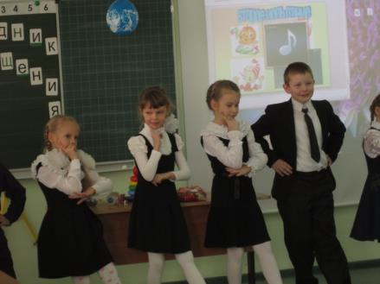
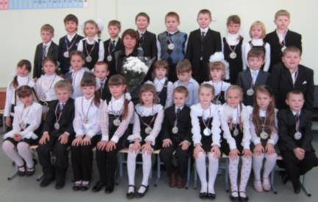
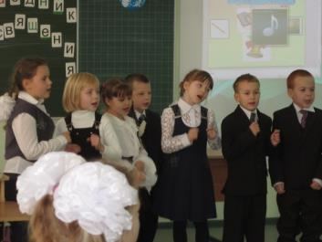
Посвящение
в
первоклассники

Slide 10
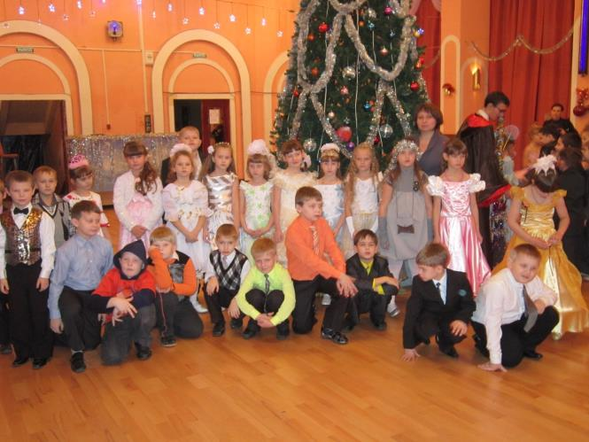

Новый год

Slide 11
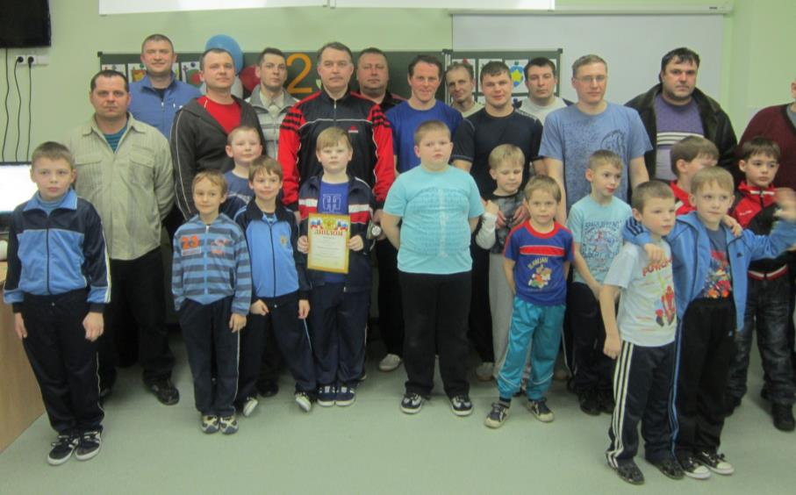
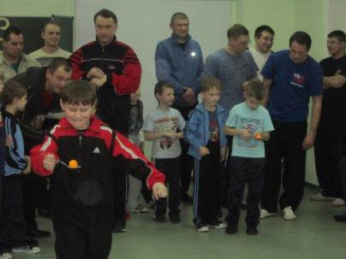
Молодецкие забавы

Slide 12
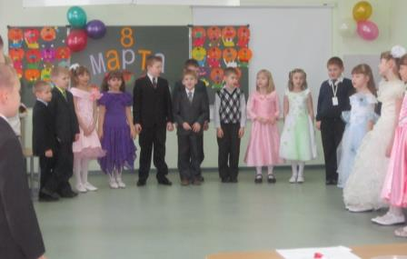
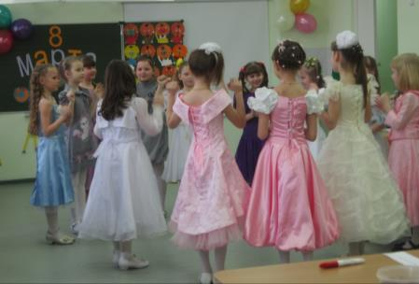
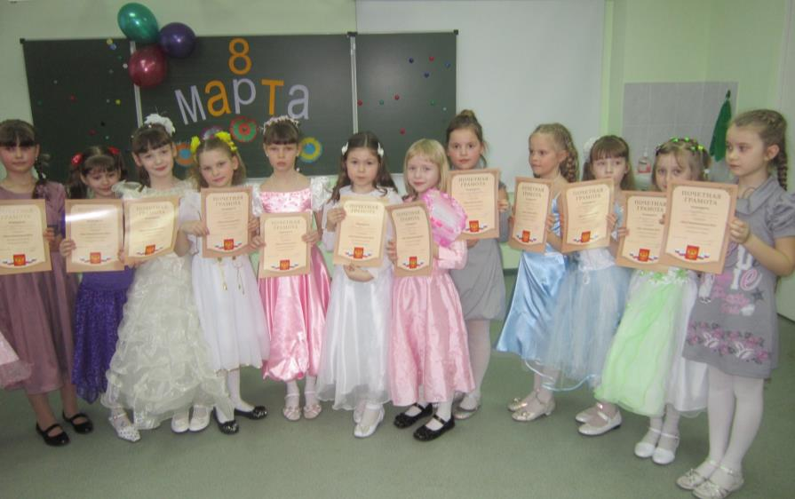
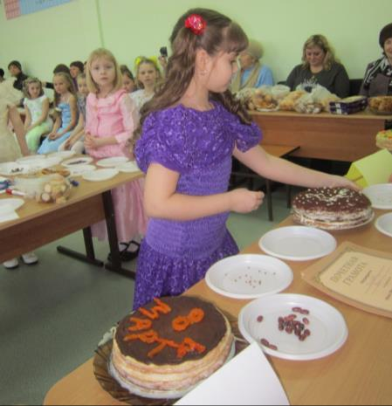
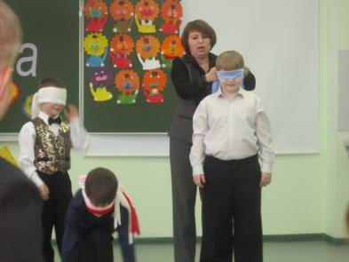
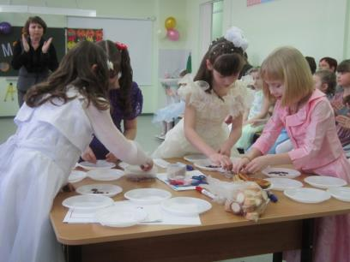
Мисс Весна -2011

Slide 13
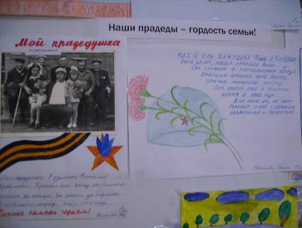
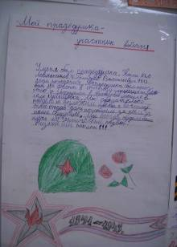



Мини-исследование «Наши родственники на войне»
Работы
учащихся
1а класса

Slide 14
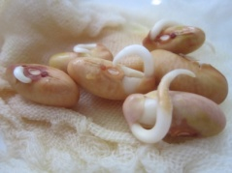
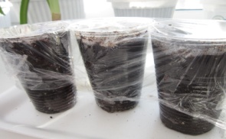
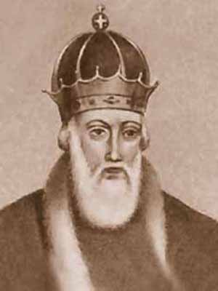
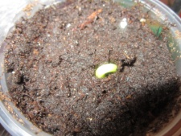
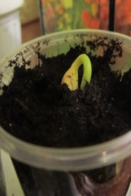
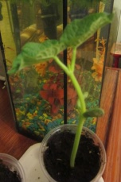
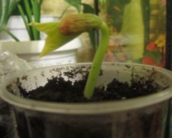
Проекты
«Князь Владимир Красное солнышко»
Проращивание фасоли
Выполнила: ученица 2 «А» класса
Водянова Анастасия
Павлово 2012 г.
Окомелкова Юля 1а класс

Slide 15
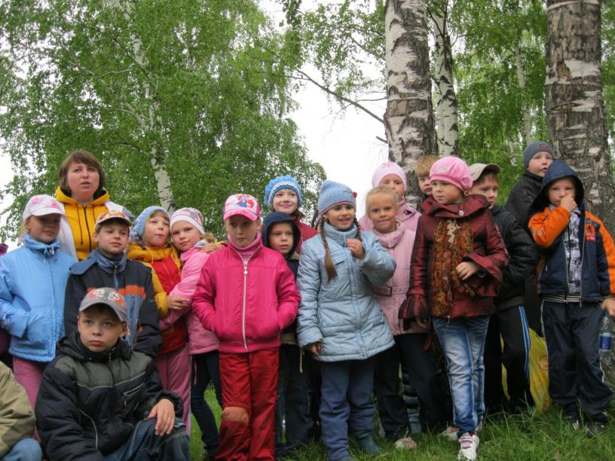
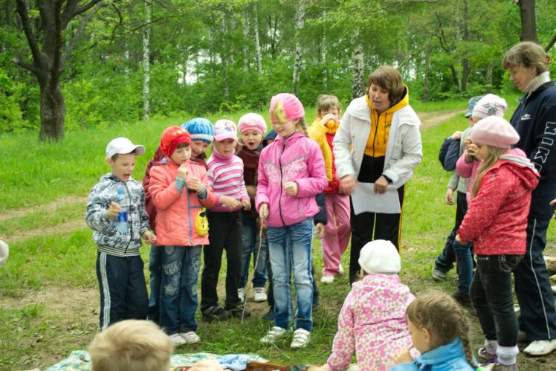
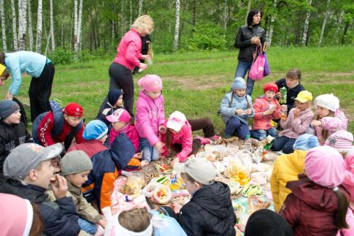
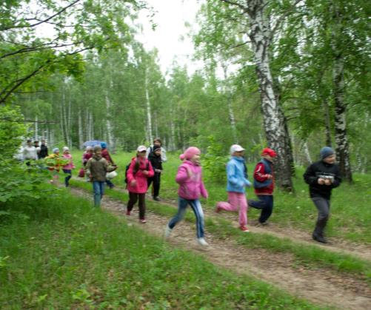
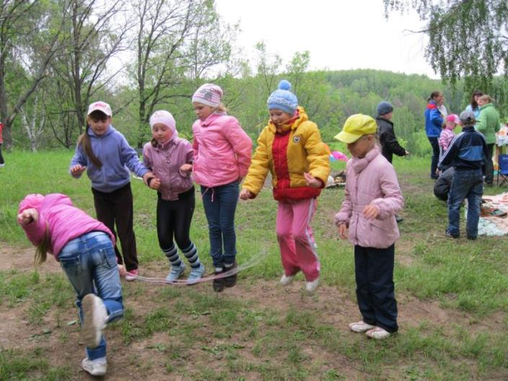
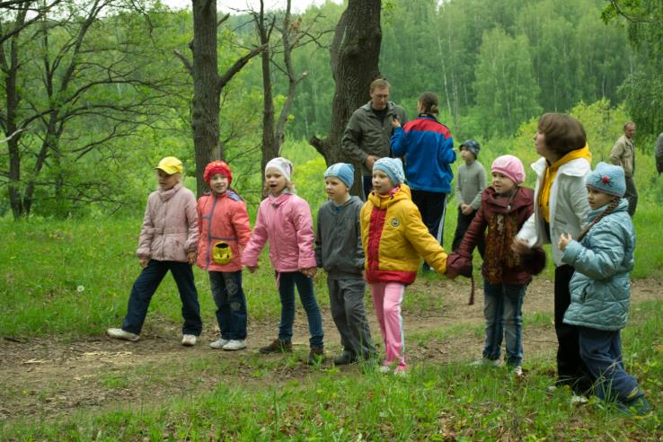
Поход

Slide 16
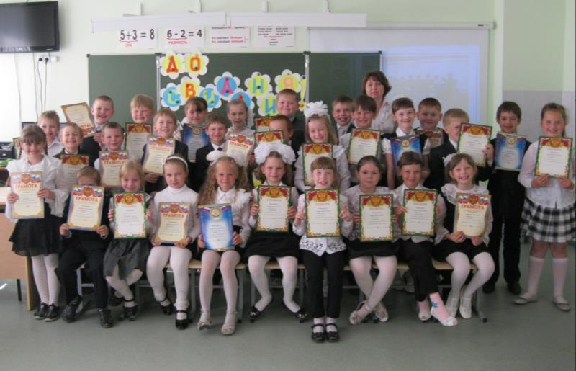
До свидания, 1 класс!

Slide 17
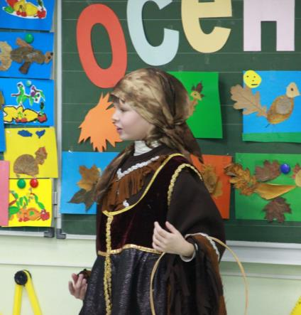
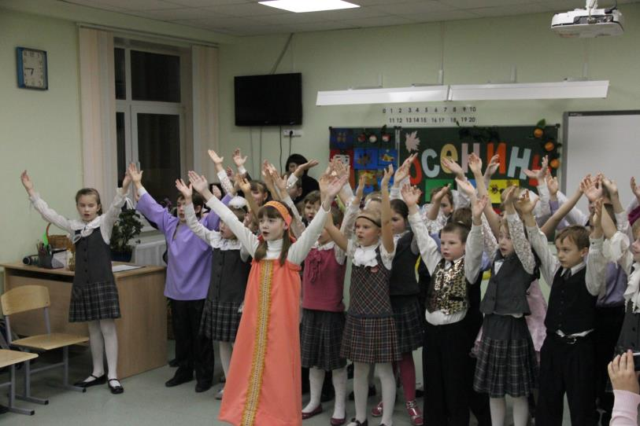
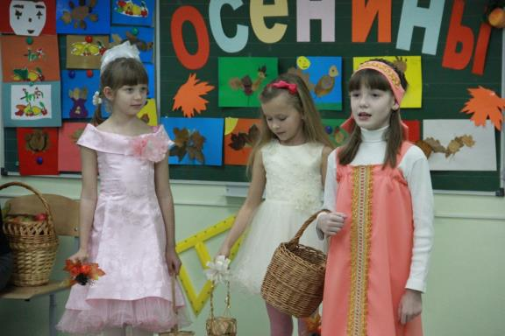
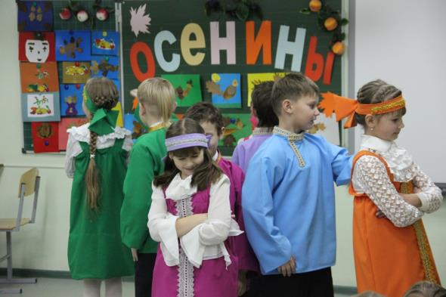

Осенины.
Осенний КВН

Slide 18
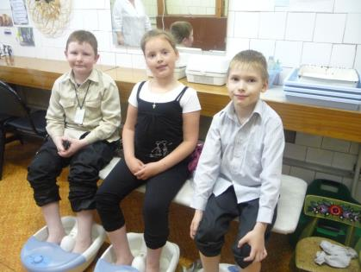
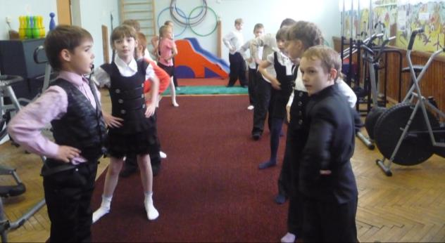
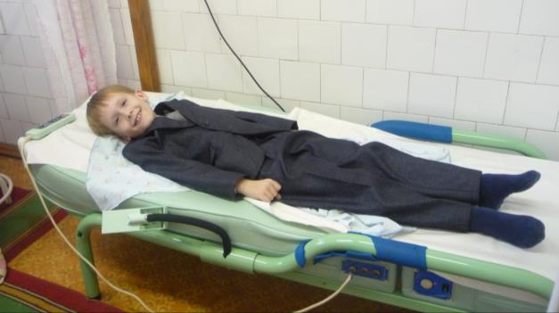
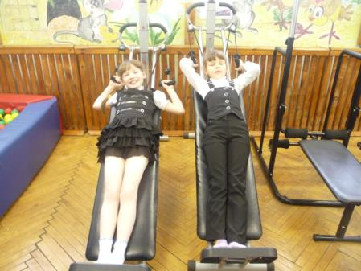
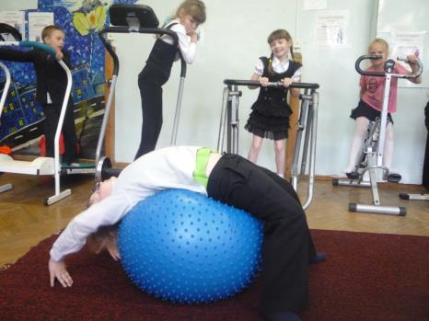
Мы в центре здоровья

Slide 19
Выводы
Педагогический смысл работы по нравственному становлению личности
младшего школьника состоит в том, чтобы помогать ему продвигаться
от элементарных навыков поведения к более высокому уровню, где
требуется самостоятельность принятия решения и нравственный выбор.
Успешность данного вида деятельности зависит от грамотности педагога,
разнообразии применяемых им методов и эмоциональном отклике детей.
Нравственная направленность личности раскрывается не в отдельных
поступках, а в её общей деятельности, которая оценивается, прежде
всего, через способность личности активно проявлять жизненную
позицию.

Slide 20
Спасибо за внимание

